Slide 1

Презентация
ProSim Simulis Thermodynamics
Семинар ЗАО АСПО
Olivier Baudouin, Леонид Корельштейн 26 ноября 2014

Slide 2

Simulis® Thermodynamics
Программный компонент
расчета теплофизических свойств и фазового равновесия чистых веществ или смесей
в MS-Excel®, MATLAB® или других приложениях
Simulis
Thermodynamics

Slide 3
Термодинамические функции
Графическ. Интерфейс Пользо-
вателя
БД
(веществ, BIP)
Набор сервисов
Термо-динамические
функции
Термо-динамические модели
Равновесие
(LV, LLV, LL,...)
Расчет теплофизических свойств (ТФС) смесей
(Транспортных, сжимаемости, термодинамических,
характеристик неидеальности смеси)
Notes:
There are many pieces that make up this software component. But let’s start with the thermodynamic functions.

Slide 4

Рассчитываемые свойства смеси
Коэффициенты активности
Коэффициент сжимаемости
Плотность
Динамическая вязкость
Энтальпия
Энтальпия испарения
Энтропия
Эксергия (Availability)
Коэффициент фугитивности
Фугитивность
Отношение Cp/Cv
Свободная энергия Гиббса
Внутренняя энергия
Изобарная теплоемкость
Изохорная теплоемкость
Изотермическая сжимаемость
Изобарная сжимаемость
Изохорная сжимаемость
Коэффициент Джоуля-Томсона
Кинематическая вязкость
Мольная плотность
Мольный объем
Молекулярная масса
Поверхностное натяжение
Скорость звука
Теплопроводность
Рассчитываются также производные свойств по температуре, давлению и числу молей
Notes:
Here are all of the mixture properties that Simulis Thermodynamics calculates. Including exergy or availability, which is becoming popular for energy analyses. In addition, derivatives for these properties with respect to temperature, pressure, and number of moles are also calculated.

Slide 5
Фазовое равновесие (ФР)
Графическ. Интерфейс Пользо-
вателя
БД
(веществ, BIP)
Набор сервисов
Термо-динамические
функции
Термо-динамические модели
Равновесие
(LV, LLV, LL,...)
Определение фаз смеси по T, P и составу
(равновесие пар-жидкость, жидкость-жидкость, пар-жидкость-жидкость)
Notes:
So in addition to calculating the thermodynamic functions listed earlier, the software uses temperature, pressure, and overall composition to determine the phases present in the mixture. These are the flash calculations.

Slide 6

Равновесие Пар-Жидкость
Температуры и давления кипения и росы
Расчет равновесия (однократного испарения) при заданных:
- температуре (T) и давлении (P)
- доле отгона (ω) и P (или T)
- энтальпии (H) и P (или T, или V, или U)
- энтропии (S) и P (или T, или V, или H, или U)
- внутренней энергии (U) и P (или T, или V)
- удельном объеме (V) и P (или T)
Фазовая диаграмма
Упругость паров по Рейду
Истинная упругость паров
T
P
ω
V
H
S
U
T
P
ω
V
H
S
U
Notes:
Simulis Thermodynamics calculates many different types of vapor-liquid flashes, where you choose the two parameters for the flash. The software can also calculate phase envelopes, Reid vapor pressure, and true vapor pressure.

Slide 7
Другие поддерживаемые расчеты ФР
Равновесие Жидкость-Жидкость
Расчет при заданных температуре и давлении
Равновесие Пар-Жидкость-Жидкость
    Расчет температуры кипения
    Расчет при заданных энтальпии и давлении
    Расчет при заданных температуре и давлении
    Расчет при заданных доле отгона и давлении
Равновесие Пар-Жидкость-Твердая фаза
            Расчет при заданных температуре и давлении
            Расчет при заданных энтальпии и давлении
            Расчет при заданных энтропии и давлении
Notes:
Other equilibrium calculations are also supported, such as liquid-liquid equilibria, vapor-liquid-liquid, and vapor-liquid-solid.

Slide 8
БД: Свойства индивидуальных веществ & параметры бинарного взаимодействия
Графическ. Интерфейс Пользо-
вателя
БД
(вeществ, BIP)
Набор сервисов
Термо-динамические
функции
Термо-динамические модели
Равновесие
(LV, LLV, LL,...)
Notes:
So Simulis Thermodynamics includes many different thermodynamic functions, and determines the phase equilibria, or which phases are present in the mixture. In addition to these calculations, Simulis Thermodynamics includes various databases that contain information required for mixture calculations. In particular, a database for pure component properties and a database for binary interaction parameters.

Slide 9
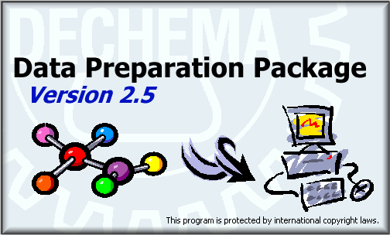


БД: Свойства индивидуальных веществ & параметры бинарного взаимодействия
Свойства чистых веществ:
  Поставляется с самым последним публичным релизом DIPPR®
  Предыдущие выпуски также поставляются
    Для сравнения
    Для совместимости с расчетами, сделанными ранее
Все свойства индивидуальных веществ можно посмотреть, изменить, отобразить на графике…
Свойства индивидуальных веществ можно предсказать (по молекулярной структуре)
Регрессия свойств по экспериментальным данным
Расчет свойств нефтяных фракций
Параметры бинарного взаимодействия (BIPs):
  Когда требуется (NRTL, RKS…), поставляются для ряда систем
  Link with Data Preparation Package (Dechema)
Notes:
Simulis Thermodynamics has databases that contain pure component properties from DIPPR, which are needed to do mixture calculations. The most recent and previous versions of the DIPPR database are available to you. All of these properties can be displayed, modified, and plotted.
To help you with any properties that are missing from the database, estimation methods are included for you to use.
You can also regress pure component experimental properties directly in Simulis Thermodynamics.
And finally, the software is capable of calculating pseudo-components for petroleum fractions.
Another database included in Simulis Thermodynamics is for binary interaction parameters, for models that require this. Or you can link to external databases, for example, from Dechema. Binary interaction parameters account for the interactions between different compounds.

Slide 10
Термодинамические модели
Графическ. Интерфейс Пользо-
вателя
БД
(вeществ, BIP)
Набор сервисов
Термо-динамические
функции
Термо-динамические модели
Равновесие
(LV, LLV, LL,...)
Главная часть системы
Notes:
So now let’s talk about the thermodynamics models. This is the main part of the system.

Slide 11
Фазовое равновесие & термодинамические свойства (V, H, S, U, G, φ, γ…)
Гомогенный подход (уравнения состояния, φ−φ)
Достоинства: Требуется меньше данных (Tc, Pc, ω, Cp*, BIPs), нет ограничений по температуре и давлению
Недостатки: С классическими правилами смешения, применение для полярных компонент обычно ограничено
Гетерогенный подход (модели коэффициентов активности, γ−φ)
Достоинства: Учитывает неидеальность жидкой фазы
Недостатки: Ограничения по температуре и давлению (вдали от критической точки), требуется больше данных
  Новые правила смешения для уравнений состояния(модели CEoS/G^{E})
  Более «физичные» модели (SAFT EoS)
  Специальные модели
  Предиктивные модели
Notes:
There are two approaches: homogeneous and heterogeneous. The homogeneous approach is based on equations of state. The advantages are that little data is required and there is no limitation for temperature and pressure. The drawbacks are that equations of state with classical mixing rules are often limited to low polar compounds.
The other approach…the heterogenous approach is based on activity coefficient models, to take into account the non-ideality of the liquid phase. However, this approach requires more data and can only be used far from the critical point.
Starting with the above approaches, improvements are found by using new mixing rules for equations of state including Gibbs excess models, or by models with more physical basis, such as the SAFT family of equations of state.
For certain specific chemical compounds, dedicated models are created.
With so many chemical and mixtures in the world, sometimes it is best to look at molecular structures and use predictive models to calculate properties.

Slide 12
Подход на основе уравнения состояния
Notes:
Here is a plot of a phase envelope calculation using the equation of state approach. The purple line shows the vapor pressure for pure methane. The yellow line is for pure benzene. The blue line shows the calculated bubble curve for the mixture of methane and benzene at 25 mole percent of methane. The red line shows the calculated dew curve. The blue and red curves meet at the calculated critical point of the mixture.
Only the homogeneous approach provides continuity near and above the critical point.

Slide 13
Подход на основе уравнения состояния
Notes:
The equation of state can be very useful to show you which phases are present…crucial for gas transportation. Even small amounts of another compound can significantly change the dew curves. The equation of state accounts for this behavior and correctly predicts the phases present. In this slide, at 40 bar, the dew point is greater than -10 Celsius for the n-Nonane impurity compared to less than -42 Celsius for the impurity of dimethyl cyclohexane.

Slide 14
Ограничения уравнения состояния
с правилами смешения Ван дер Ваальса
Notes:
In some cases, classical mixing rules with the equation of state does not predict correctly. For example, for polar compounds, such as an acetone and water mixture, SRK fails to match the experimental data.
To solve this problem, we can switch to the heterogeneous approach.

Slide 15
Гетерогенный подход (γ−φ)
Что происходит когда например Pi°(T) не определено (T > Tc)?
Гетерогенный подход не способен дать ответ.
Notes:
Coming back to the acetone-water system, but using the heterogeneous approach with the NRTL model, by regressing the binary interaction parameters used in the NRTL model, the model is able to fit the experimental data at atmospheric pressure. That’s good!
But what if we are above the critical point, where the vapor pressure is not defined? The homogeneous approach can work, but only with more powerful mixing rules.

Slide 16
Уравнение состояния с комплексными правилами смешения (CEoS/G^{E})
Использование единого уравнения состояния для всего диапазона термодинамических параметров продукта, на основе комплексных правил смешения по модели коэффициентов активности:
Кубическое уравнение состояния (CEoS)
  Соаве – Редлих – Квонг
  Пенг – Робинсон
  …
Модели коэффициентов активности (избыточная энергия Гиббса: G^{E})
  Вильсон
  NRTL
  UNIQUAC
  UNIFACs
  …
Правила смешения
  MHV1
  MHV2
  PSRK
  …
Notes:
Here are the equations of state with complex mixing rules. The equation of state is used for the whole fluid zone, but with mixing rules that include activity coefficient models in the mixture attractive term.

Slide 17
Уравнение состояния с комплексными правилами смешения (CEoS/G^{E})
Notes:
Using equations of state with complex mixing rules, we can accurately predict the vapor-liquid equilibrium curve for the acetone-water mixture at atmospheric pressure and …

Slide 18
Уравнение состояния с комплексными правилами смешения (CEoS/G^{E})
Notes:
..and we can predict accurately near, and above, the critical point. The isotherm at 250 Celsius is above the critical temperature of the acetone.

Slide 19
Модели коэффициентов активности
(модели избыточной энергии Гиббса)
Требующие параметров бинарных взаимодействий (BIPs):
Маргулес
Регулярные растворы (Скэтчард-Гильденбранд)
Вильсон
Вильсон (Dechema)
Модель NRTL
Расширенная модель NRTL
Модель UNIQUAC
Notes:
Here is the list of the activity coefficient models included in the Simulis Thermodynamics software that require binary interaction parameters.

Slide 20

Модели коэффициентов активности
(модели избыточной энергии Гиббса)
Предиктивные модели:
Оригинальная UNIFAC
UNIFAC модифицированная Дортмунд
UNIFAC модифицированная Лингби (UNIFAC Larsen)
UNIFAC PSRK
UNIFAC Свободного объема (UNIFAC FV)
NRTL-SAC
NRTL-PR
Notes:
The software also contains predictive activity coefficient models. These models do not require binary interaction parameters.
As a member of the UNIFAC consortium, ProSim implements all of the UNIFAC predictive models. All public group interaction parameters are made available to all of our software users. Members of the consortium can also access private group interaction parameters through our software.

Slide 21
Кубические уравнения состояния
Требующие параметров бинарных взаимодействий BIP:
Редлих-Квонг (RK)
Соаве-Редлих-Квонг (SRK)
Соаве-Редлих-Квонг с модификациями Бостона и Матиаса (SRK BM)
Соаве-Редлих-Квонг модифицированное Кабади и Даннером (SRK KD85)
Соаве-Редлих-Квонг мод. Кабади-Даннером с попр. Тву и Блака (SRK KD88)
Соаве-Редлих-Квонг модифицированное Тву (SRK Twu)
Пенг-Робинсон (PR)
Пенг-Робинсон с модификациями Бостона и Матиаса (PR BM)
Пенг-Робинсон 78 (PR78)
Пенг-Робинсон 78 с модификациями Бостона и Матиаса (PR78 BM)
Сорейде-Уитсон
Notes:
Here is a list of the cubic equations of state requiring binary interaction parameters in Simulis Thermodynamics.

Slide 22
Кубические уравнения состояния
Предиктивные модели:
CEoS с правилами смешения Ван дер Ваальса:
Предиктивное Пенга-Робинсона (PPR78)
CEoS с комплексными правилами смешения:
NRTL-PR
MHV2
PSRK
VTPR
Notes:
Here are the predictive cubic equations of state, with classical and complex mixing rules. In the next slides, we will highlight some of these models.

Slide 23
Кубические уравнения состояния:
Предиктивное Пенга-Робинсона 78 (PPR78)
Уравнение состояния: Пенг-робинсон 78
Правила смешения:
  Параметр притяжения:
  Эффективный молекулярный объем:
Метод групповых вкладов для расчета параметров бинарных взаимодействий для уравнения состояния PR78
Notes:
The first is the predictive Peng Robinson 78 model with the classical mixing rules. But now we calculate the attractive term’s binary interaction parameters using a group contribution method.

Slide 24
Кубические уравнения состояния:
Предиктивное Пенга-Робинсона 78 (PPR78)
Алканы, Алкены, Циклические и ароматические углеводороды, Нафтены, Тиоспирты, Неорганические газы (CO₂, N₂, H₂S, H₂), Вода
Jaubert et al., FPE (2004)
Jaubert et al., FPE (2005)
Jaubert et al., FPE (2006)
Privat et al., IECRes (2008)
Vitu et al., J. of Supercritical Fluids (2008)
Privat et al., J. Chem. Thermodynamics (2008)
Qian, phD Thesis (2011)
Notes:
The green grid shows the group interaction parameters matrix. This model can deal with mixtures containing alkanes, cycloalkanes, alkenes, naphthenic components, thiols, and gases. Professor Jaubert began development of this model in 2004, and he with his team continue to add new groups to this model.

Slide 25
Кубические уравнения состояния:
NRTL-PR
Уравнение состояния: Пенг-Робинсон 78
Правила смешения:
  Параметр притяжения:
  Эффективный молекулярный объем :
Модель избыточной энергии Гиббса: типа NRTL, предиктивный метод групповых вкладов
Neau et al. Polish J. Chem (2006)
Escandell J., PhD thesis (2008)
Neau et al., Ind. Eng. Chem. Res. (2010)
Neau et al., Ind. Eng. Chem. Res. (2010)
Notes:
NRTL-PR is also a cubic equation of state based on the 1978 version of the Peng Robinson equation of state, but it uses a complex mixing rule able to take into account very asymmetric components. For the Gibbs excess model included in the attractive term of the mixing rules, the team of Professor Neau developed a predictive version of NRTL, based on group contribution.

Slide 26
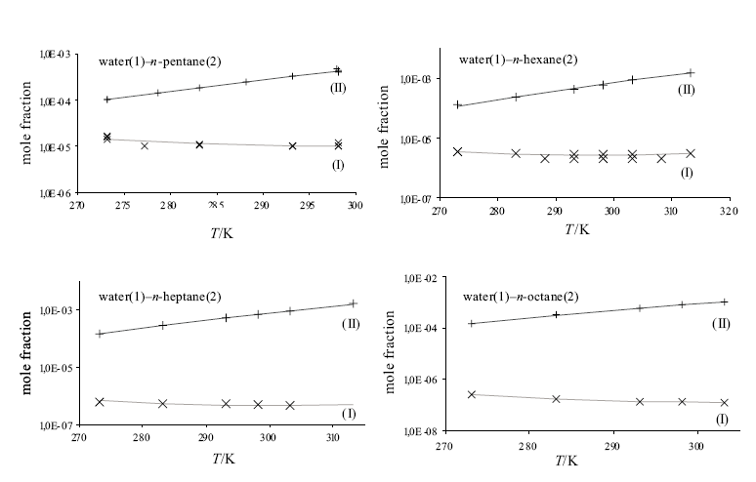
Кубические уравнения состояния:
NRTL-PR
Асимметричные смеси:
Углеводороды с водой и этиленгликолем (ингибитором гидратообразования)
Notes:
So this model can deal with very asymmetric mixtures, such as hydrocarbons with water and ethylene glycol, which is an hydrate inhibitor. As you can see on these graphs, the model accurately represents solubility of the water in the hydrocarbon phase, and the solubility of hydrocarbon in the water phase.

Slide 27
Кубические уравнения состояния:
Комплексные правила смешения (CEoS/G^{E})
MHV1
MHV2
PSRK
NRTL-PR
VTPR
Вонг-Сэндлер
Могут использоваться для комбинирования
любого кубического уравнения состояния
с любой моделью избыточной энергии Гиббса
Notes:
The Simulis Thermodynamics software includes five different complex mixing rules, which can be used to combine any cubic equation of state with any Gibbs excess model.

Slide 28
Не кубические уравнения состояния
Требующие параметров бинарных взаимодействий:
Ли-Кеслера (LK)
Ли-Кеслера-Плюкера (LKP)
Бенедикта–Вебба-Рубина с модификациями Старлига-Нишиуми (BWRS)
Накамуры
Статистической теории возмущений в полярных цепочках (PPC-SAFT)
Предиктивная модель:
Модель группового вклада статистической теории возмущений в полярных цепочках (GC PPC-SAFT)
Notes:
The software also includes non-cubic equations of state. Some of these require binary interaction parameters. In addition, the predictive version of the a SAFT equation of state is currently in development.

Slide 29
Не кубические уравнения состояния
PPC-SAFT (Polar Perturbed Chained-SAFT)
Статистическая теория возмущений в полярных цепочках (Chapman et al. 1990)
A
−
A
°
(
)
=
m
a
hs
+
a
disp
+
a
assoc
+
a
chain
+
a
polar
NkT
ε/k
ε^{ΑΒ}
3
2
1
m
σ
κ^{ΑΒ}
Отталкивание
Притяжение
Ассоциация
Твердая цепочка
Полярность
Notes:
The SAFT family of equations of state were proposed by Chapman and coworkers in the 1990’s. They are based on statistical mechanics, making them more fundamentally based than the previous equations of state. The model implemented in Simulis Thermodynamics is based on the PC-SAFT equation of state, initially developed by Gross and Sadowsky. SAFT equations consider that molecules are composed of segments. Then the residual Helmholtz free energy is the sum of:
the physical repulsive and attractive terms between the segments,
a hard chain term to account for the covalent bounds, and
an association term using the Wertheim theory.
In the version implemented in Simulis Thermodynamics, the polarity of the components is also taken into account.

Slide 30
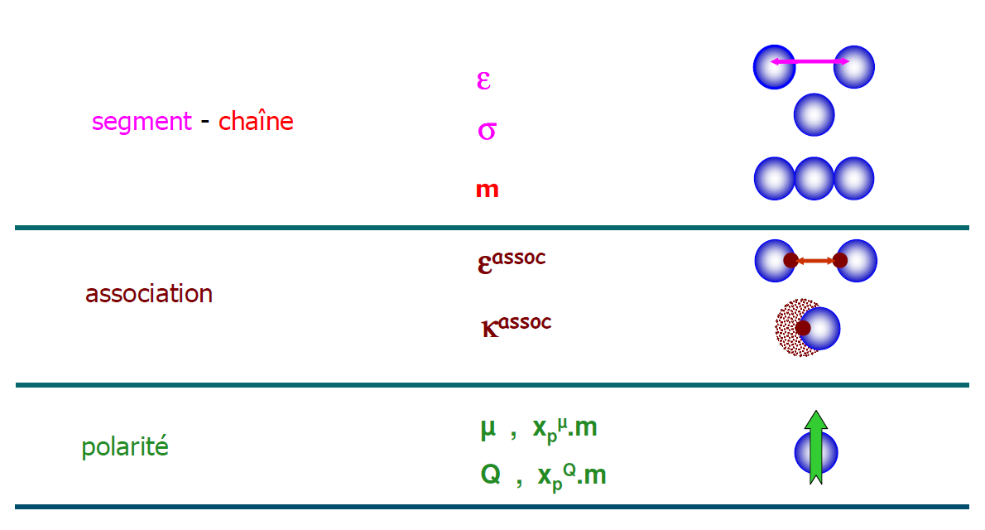
Не кубические уравнения состояния
PPC-SAFT
Параметры индивидуального компонента
Энергия взаимодействия
Сегментов в цепочке
Диаметр сегмента
Число сегментов
Энергия ассоциации
Ассоциация
Объем ассоциации
Полярность
Дипольные или квадрупольные моменты или доли
Notes:
To use this model, new pure component parameters are required. For example, for the segment and chain terms, the interaction energy and segment diameter are required to described the molecule. If the molecule has association sites, such as hydrogen bonds, the association energy and volume have to be determined. For polar compounds, information on the polarity is also required. All these parameters have a real physical meaning.

Slide 31
Не кубические уравнения состояния
PPC-SAFT
Парожидкостное равновесие Водород – Толуол
Notes:
Here is an example of a vapor-liquid equilibrium diagram using the PPC-SAFT equation of state for a mixture containing a hydrogen component.

Slide 32
Не кубические уравнения состояния
PPC-SAFT
VLLE метанол – н-гептан (атмосферное давление)
Notes:
Here is an example of the strength of the PPC-SAFT equation of state, which is able to model vapor-liquid-liquid equilibrium. In this case, for a methanol – heptane mixture at atmospheric pressure, using just one set of binary interaction parameters.

Slide 33
Специальные системы
Карбоновые кислоты (собственная разработка)
Углеводороды с легкими компонентами (Чао-Сидер, Грейсон-Стрид)
Формальдегид – метанол – вода (Маурер)
Смеси с HF (модель Андерко с модификациями Ли-Кима и Виско-Кофке)
Чистая вода (таблицы для пара NBS/NRC)
Изотопы водорода (Соуэрс)
Водно-углеродные смеси (API 9A1-4)
Модель растворимости продувочных газов в криогенных топливах (Циммерли)
Notes:
Here is the list of models developed for specific systems. For example…:
for associating molecules such as carboxylic acids or hydrogen fluoride, or
for reactive systems, like formaldehyde-methanol-water systems, or
For pure molecules with complex behavior, such as water.

Slide 34
Электролиты
Водные растворы электролитов:
  Модель кислой воды Эдвардса (метод Питцера с модификациями Эдвардса и Маурера)
  Электролитическая модель UNIQUAC для кислой воды
  Модель ULPDHS (Unifac Ларсен с сольвацией и составляющей Питцера-Дебая-Хюккеля для электролитов)
Водные растворы сильных кислот (Энгельс)
Электролитическая модель UNIQUAC для смесей сольвентов
Модель для аминов и кислотных газов (Дешмукх-Мазер)
Notes:
For electrolyte solutions, the real species resulting from reactions between the solvent and electrolytes must be taken into account. Here is the list of models included in Simulis Thermodynamics to manage electolyte solutions.

Slide 35
Термодинамические модели
Графическ. Интерфейс Пользо-
вателя
БД
(вeществ, BIP)
Набор сервисов
Термо-динамические
функции
Термо-динамические модели
Равновесие
(LV, LLV, LL,...)
Главная часть системы
Notes:
So now we have finished describing the thermodynamic models, the main part of the system.

Slide 36
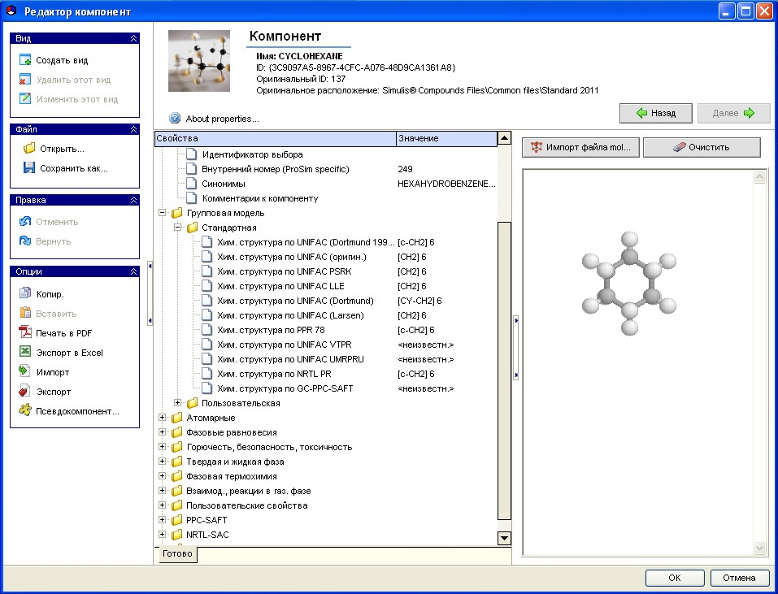
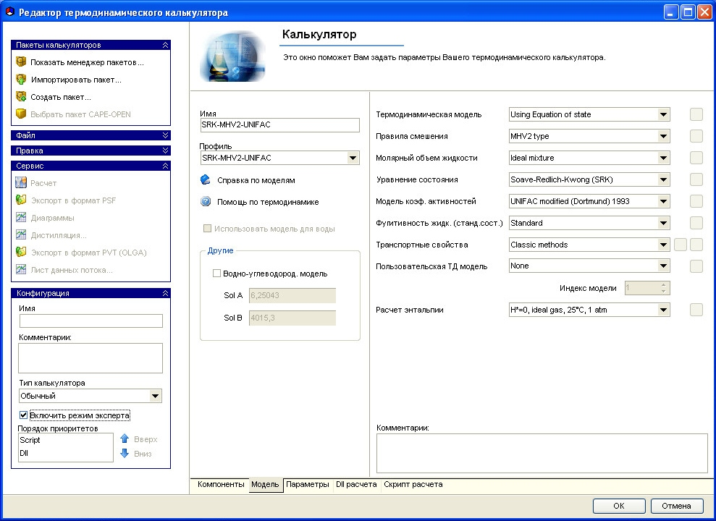
Графический интерфейс пользователя
Выбор компонентов (из БД, внесение изменений, сравнение…)
Графическ. Интерфейс Пользо-
вателя
Настройка правильной модели
БД
(вeществ, BIP)
Набор сервисов
Термо-динамические
функции
Термо-динамические модели
Равновесие
(LV, LLV, LL,...)
Notes:
In Simulis Thermodynamics, you input information to the software through a friendly graphical user interface or GUI, which allows you to :
Select the compounds from a database or add your own compounds.
Display, modify, plot, and compare their pure properties.
And then choose and configure the appropriate mixture thermodynamics and property models.

Slide 37
Simulis® Thermodynamics – Сервисы
Сервис интерактивных расчетов
Управление единицами измерения, и т.д.
Графическ. Интерфейс Пользо-
вателя
БД
(вeществ, BIP)
Набор сервисов
Термо-динамические
функции
Термо-динамические модели
Равновесие
(LV, LLV, LL,...)
Notes:
The final piece of the software is the set of services that are included, such as an interactive calculation service and a unit conversions management tool. The interactive calculation service provides a user friendly interface to quickly do all sorts of equilibrium and mixture property calculations.

Slide 38
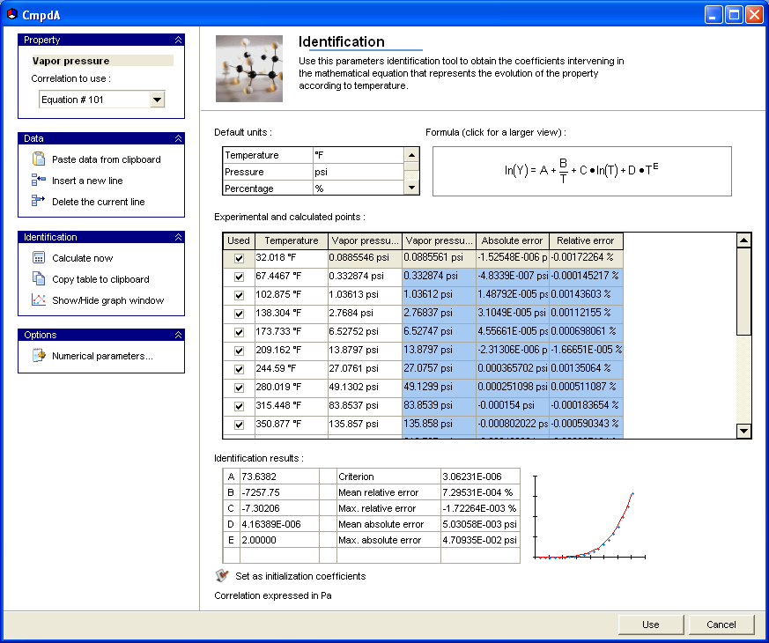

Simulis® Thermodynamics – Сервисы
Регрессия свойств чистых компонент по данным экспериментов
Notes:
With Simulis Thermodynamics, a full set of services are available. For example, user can regress pure component experimental properties and then visualize the results of the regression.

Slide 39
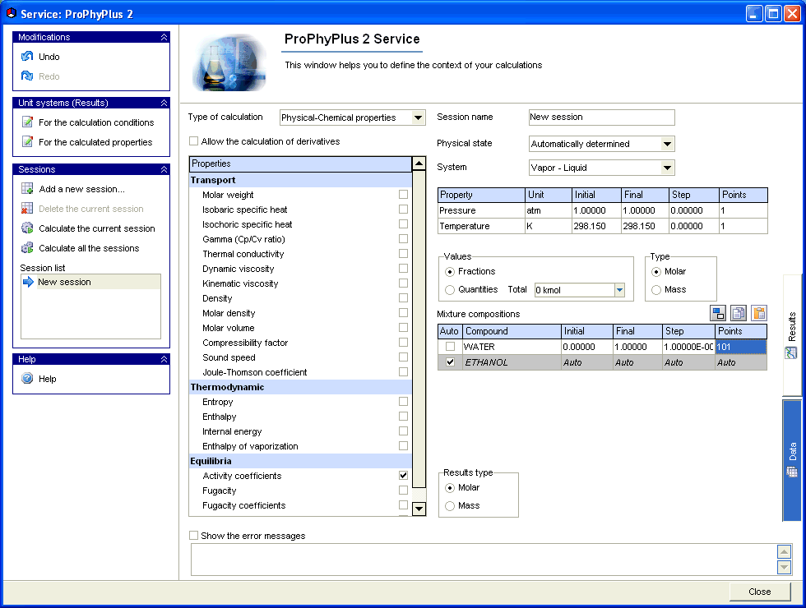
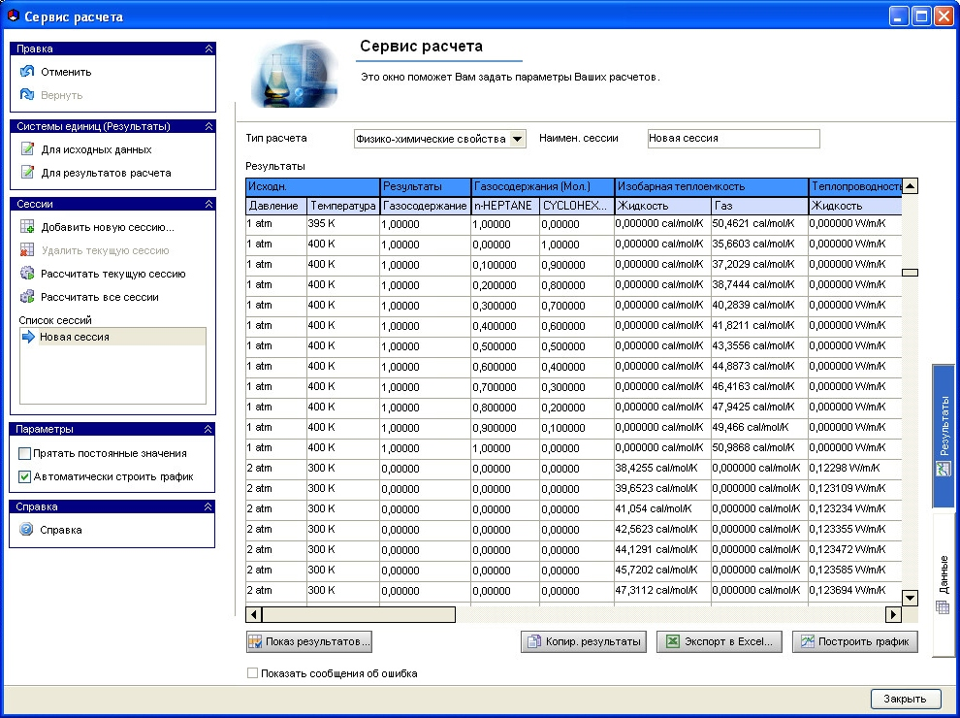
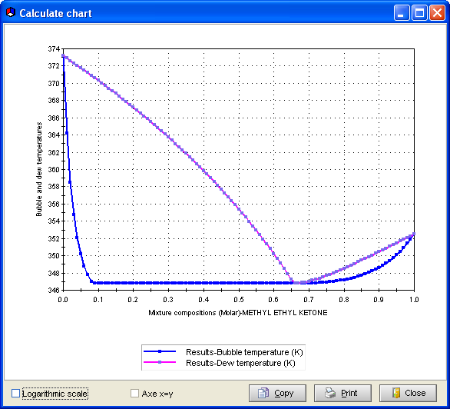
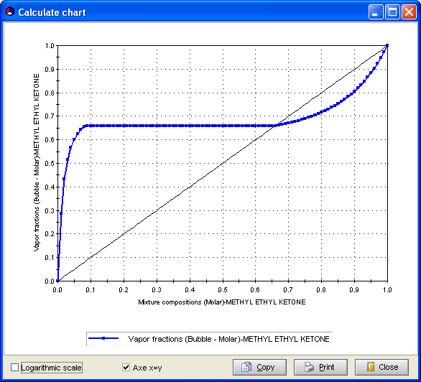
Simulis® Thermodynamics – Сервисы
Регрессия свойств чистых компонент по данным экспериментов
Сервис расчетов
Notes:
With Simulis Thermodynamics, an interactive calculation service is also provided and user can compute any property or flash. The results are available as arrays of numbers, but user can trace the results as he wants.

Slide 40
Simulis® Thermodynamics – Сервисы
Регрессия свойств чистых компонент по данным экспериментов
Сервис расчетов
Графики свойств по температуре, давлению или составу
Notes:
This calculation service displays also graphical of properties on temperature, pressure or composition ranges. One can see for example phase envelope and temperature - entropy diagram

Slide 41
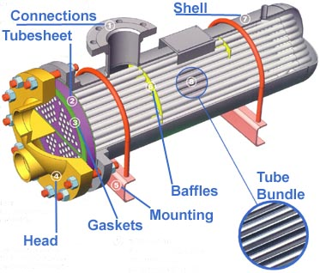

Simulis® Thermodynamics – Сервисы
Регрессия свойств чистых компонент по данным экспериментов
Сервис расчетов
Графики свойств по давлению, температуре или составу
Генерация и экспорт таблиц ТФС (PSF файлы для HTFS, PVT файлы для OLGA…)
Notes:
With Simulis Thermodynamics, user can generate and export property tables, such as PSF files which are required to use HTFS products or PVT files which are required to use OLGA software.

Slide 42
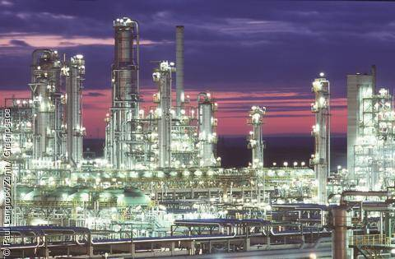
Simulis® Thermodynamics – Сервисы
Регрессия свойств чистых компонент по данным экспериментов
Сервис расчетов
Графики свойств по давлению, температуре или составу
Генерация и экспорт таблиц ТФС (PSF файлы для HTFS, PVT файлы для OLGA…)
Расчет свойств нефтяных фракций
Notes:
Simulis Thermodynamics offers also a management tool for petroleum fractions to the user.

Slide 43

Simulis® Thermodynamics – Сервисы
Регрессия свойств чистых компонент по данным экспериментов
Сервис расчетов
Графики свойств по давлению, температуре или составу
Генерация и экспорт таблиц ТФС (PSF файлы для HTFS, PVT файлы для OLGA…)
Расчет свойств нефтяных фракций
Управление предиктивными моделями на основе групповых вкладов
Notes:
Several other services are implemented inside Simulis Thermodynamics, whose goal is to provide user with quite all tools required for thermodynamics analysis. One can note for example that some estimation methods of pure component properties are also available in Simulis Thermodynamics, Unit conversions management tool is also available insight Simulis Thermodynamics.

Slide 44
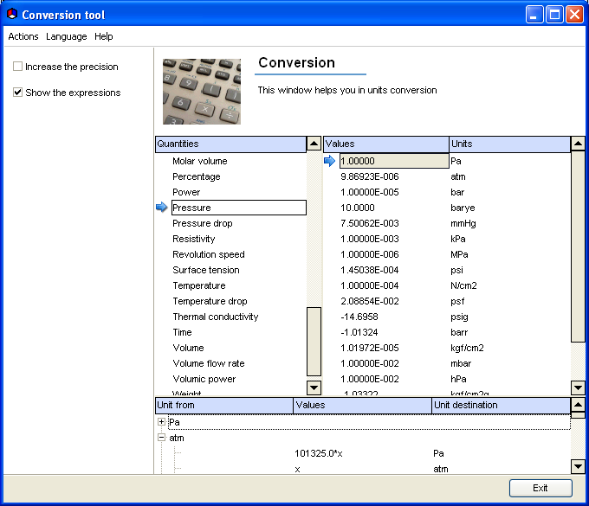
Simulis® Thermodynamics – Сервисы
Регрессия свойств чистых компонент по данным экспериментов
Сервис расчетов
Графики свойств по давлению, температуре или составу
Генерация и экспорт таблиц ТФС (PSF файлы для HTFS, PVT файлы для OLGA…)
Расчет свойств нефтяных фракций
Управление предиктивными моделями на основе групповых вкладов
Оценка свойств чистых компонент
Управление единицами измерения
…
Обеспечивает пользователя всеми инструментами, нужными для термодинамических расчетов
Notes:
Several other services are implemented inside Simulis Thermodynamics, whose goal is to provide user with quite all tools required for thermodynamics analysis. One can note for example that some estimation methods of pure component properties are also available in Simulis Thermodynamics, Unit conversions management tool is also available insight Simulis Thermodynamics.

Slide 45
Simulis Thermodynamics
Графический интерфейс пользо-вателя
БД
(BIP, Вещества)
Набор сервисов
Simulis®
Thermodynamics
Термодина-мические
функции
Термодина-мические
модели
Равновесие
(LV, LLV, LL,...)
И Simulis Thermodynamics можно дополнить!
Notes:
All of these pieces together make up the Simulis Thermodynamics software. But what if the out-of-the-box software does not contain exactly what you need? In addition to what has been discussed, the software was created with the functionality and flexibility so that you can enrich the package with your own knowledge and make use of third party databases and software.

Slide 46
Новые компоненты
⇨ Можно пополнить БД индивидуальных веществ своими компонентами (формат интерфейса описан)
Simulis
Thermodynamics
Импорт БД
Своя БД веществ
Cp
ρ
λ
σ
μ
ΔH
k_{ij}
Notes:
You can add new compounds to the database. ProSim supplies to you the interface format for the database, so that you can import existing in-house property databases directly into Simulis Thermodynamics.

Slide 47
CAPE-OPEN
Внешнее ПО генерирующее пакет CO
(Aspen Properties, Multiflash, PPDS,…)
CAPE-OPEN "socket"
Simulis
Thermodynamics
Импорт БД
⇨ Другие коммерческие термодинамические пакеты можно использовать внутри Simulis Thermodynamics (без всякого программирования)
Notes:
Simulis Thermodynamics is CAPE-OPEN compliant, so it can easily, without any coding, use the thermodynamic models and their calculations from other CAPE-OPEN compliant thermodynamics packages, such as Aspen Properties, Multiflash, PPDS, etc.

Slide 48

CAPE-OPEN Thermodynamic socket
Возможность использовать внешние термодинамические модели
(CAPE-OPEN "Property Package")
www.colan.org
Успешно протестировано с
  Multiflash (Infochem)
  PPDS (TUV-NEL)
  Aspen Properties (AspenTech)
  COM Thermo (AspenTech)
  IVCSEPThermoSystem (IVC-SEP)
  COCO TEA (AmsterCHEM),
  И др…
Реализованы стандарты
Thermo 1.0 and Thermo 1.1
Внешнее ПО генерирующее пакет CO (Aspen Properties, Multiflash, PPDS,…)
Simulis®
Thermodynamics
ПО клиента
MS-Excel
ProSimPlus,
MATLAB, etc
Внешний
Пакет ТФС
CAPE-OPEN
⇨Если требуется, дополнительный коммерческий термодинамический пакет может использоваться с любым приложением, обращающимся к Simulis® Thermodynamics
Notes:
Specifically, Simulis Thermodynamics acts as a CAPE-OPEN socket. It extends the use of external thermodynamic models from other CAPE-OPEN property packages to any application embedding Simulis Thermodynamics, such as Excel, MATLAB, ProSimPlus, etc.
This has been successfully tested with many different thermo packages.

Slide 49



Существующие библиотеки
Можно добавить специализированные существующие библиотеки
Ваши библиотеки
(C++, VB, FORTRAN,…)
CAPE-OPEN "socket"
Спец. библиотеки
REFPROP
Standard Reference Database 23
⇨ Интерфейс должен быть разработан командой ProSim
⇨ Хороший вариант , когда у Вас есть большая разработка и нет желания самому заниматься ее интеграцией в Simulis Thermodynamics
Simulis
Thermodynamics
Уравнение состояния Бендера (своя разработка)
Импорт БД
Собственная разработка термодинамической модели очистки от кислотных газов (гибридный растворитель)
Notes:
Specific existing libraries of your own thermo calculations can be added to the software, using an interface customized for you by ProSim. This is a good option if you have a large code already written in C++, Visual Basic, Fortran, etc. This is how Simulis Thermodynamics can access your NIST REFPROP database, for example. This is also how Air Liquide accesses their in-house Bender equation of state using Simulis Thermodynamics. Or how Total is able to use Simulis Thermodynamics to access their in-house acid gas sweetening thermodynamic model for a hybrid solvent.

Slide 50

«Режим эксперта"
Можно разработать свою собственную термодин. модель
Две возможности:
  VBScript
  Внешяя DLL
CAPE-OPEN "socket"
Спец. библиотеки
Simulis
Thermodynamics
«Режим эксперта"
VBScript или DLL
Импорт БД
Ваша модель
(C++, VB, FORTRAN,…)
⇨ Простая и стандартизированная среда разработки
⇨ Все возможности Simulis Thermodynamics (свойства чистых веществ, управление единицами измерения…)
Notes:
Or you can use what we call our “Expert Mode”, where you create your own thermodynamic model within Simulis Thermodynamics itself. The software provides a simple and standardized development framework, and allows you to take advantage of the Simulis Thermodynamics environment, where you have access to pure component properties, unit conversions and management, etc. There are two ways to do this, using models written with Visual Basic Script or using external DLL models.

Slide 51
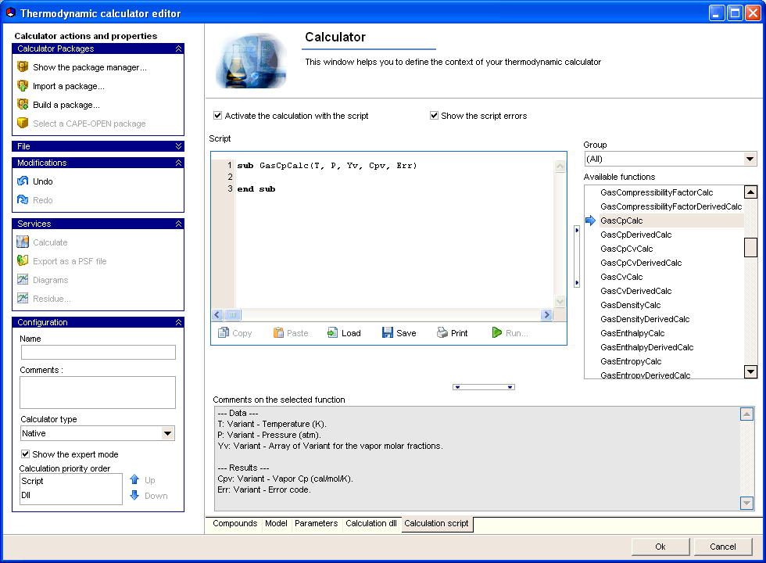
Модели на VBScript : Очень просто
Код напрямую вводится в Simulis® Thermodynamics
Шаблон
Множество доступных функций
Справка по синтаксису параметров функции (имя, тип, единицы)
Notes:
The advantage of VBScript models? They are easy to create and do not require an external compiler. The code is entered directly in Simulis Thermodynamics. Many functions are available (more than 100) and for each one a template is provided. The predefined syntax for all parameters is fully described for all available functions.

Slide 52
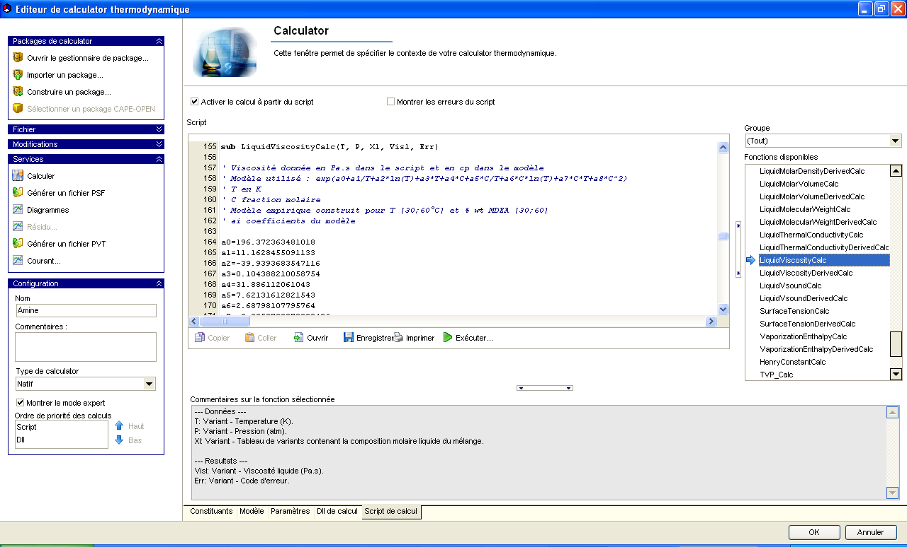
Модели на VBScript– Пример нового правила смешения для вязкости жидкости
Viscosity (cp)
Temperature (°C)
Notes:
For example, a VBScript model is a simple way to implement a new liquid viscosity mixing rule in Simulis Thermodynamics.

Slide 53
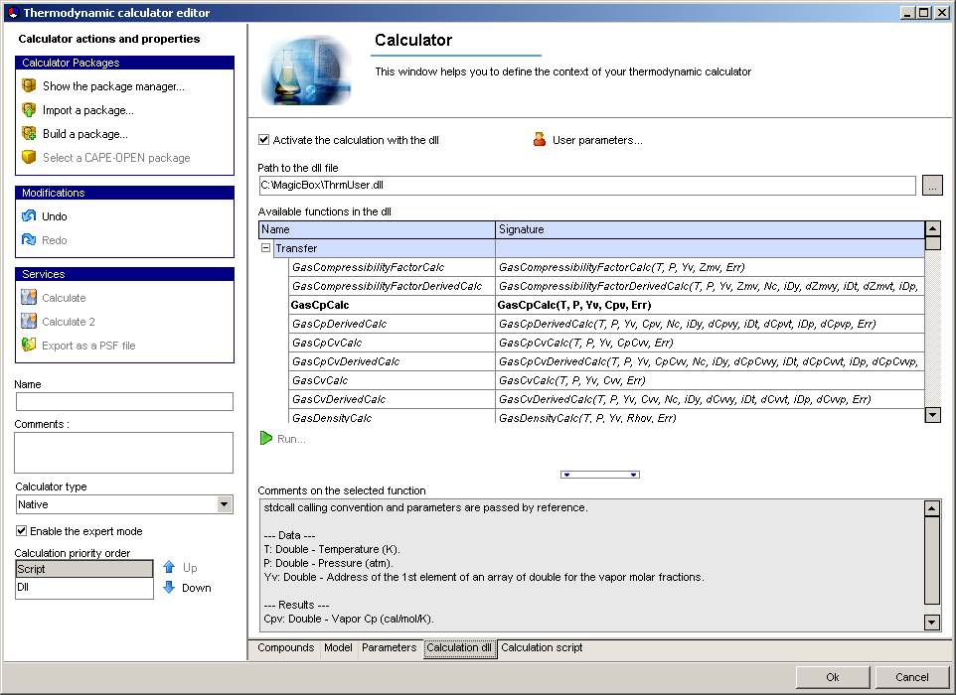
Для более сложных разработок:
модели на DLL
Внешняя DLL подключена (C++, Fortran,…)
Поддержка параметров пользователя
Запуск на тестирование
Многие функции уже доступны
Справка по синтаксису параметров функции (имя, тип)
Notes:
For more complicated model development, an external DLL can be plugged into Simulis Thermodynamics. You tell Simulis Thermodynamics where the dll file is located, and it gives you access to the models contained in the DLL. Similar to the VBScript models, all of the functions you need are already available with predefined syntax for parameters and user parameters are supported. With the click of button, you can easily test whether the function works properly.

Slide 54
Simulis Thermodynamics может вобрать в себя Ваши знания
Внешнее ПО способное создавать пакеты CO packages
(Aspen Properties, Multiflash, PPDS,…)
Ваши библиотеки
(C++, VB, FORTRAN,…)
CAPE-OPEN "socket"
Спец. библиотеки
Simulis
Thermodynamics
«Режим эксперта"
VBScript или DLL
Импорт БД
Своя БД веществ
Ваши модели
(C++, VB, FORTRAN,…)
Cp
ρ
λ
σ
μ
ΔH
k_{ij}
Notes:
A thermodynamics and properties package for mixtures has to offer many different ways for clients to include their own knowledge. So Simulis Thermodynamics provides exactly that. This flexibility is required to satisfy the global commercial market, where the detailed and proprietary knowledge of your chemical systems is stored in many different databases and program codes.

Slide 55
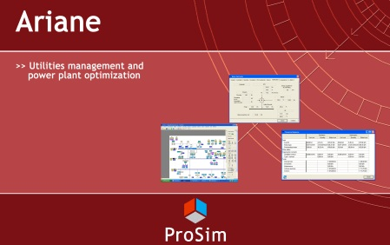
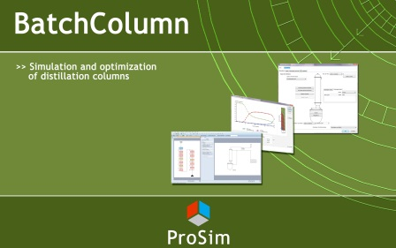
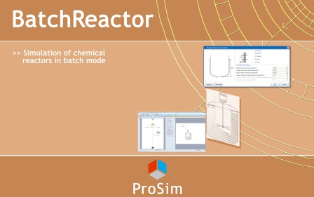
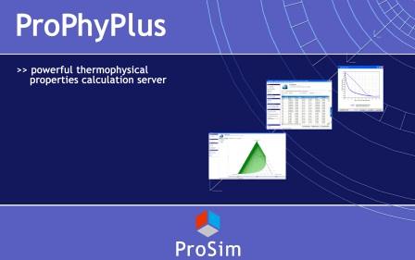
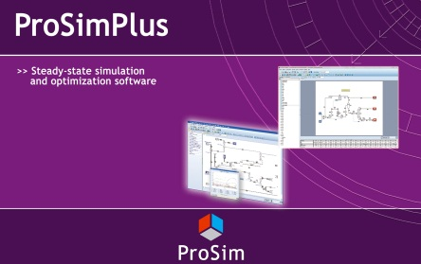
Используется в комплексе программ ProSim
Поскольку Simulis® Thermodynamics является программным компонентом, его необходимо «вложить» в другое приложение
ПО
ProSim
Simulis
Thermodynamics
Simulis® Thermodynamics – это термодинамическое «сердце» всего комплекса программ ProSim
Notes:
Since Simulis Thermodynamics is a software component, it must be embedded in another application. Not surprisingly, it is used in all of the ProSim software suite.

Slide 56

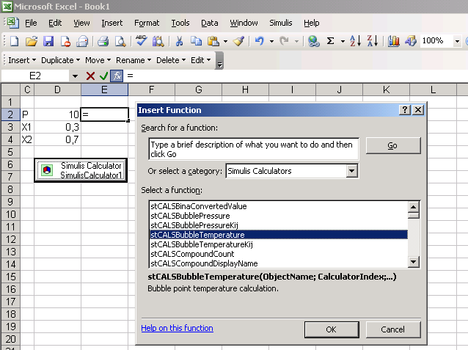
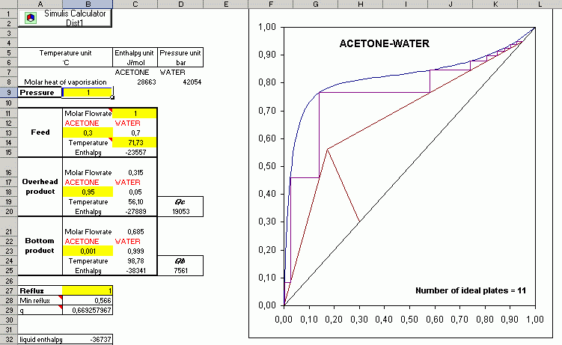
Может быть использован в Excel®
MS-Excel Add-In
Термодинамические функции добавлены в Microsoft® Excel
…и могут использоваться в таблицах как родные…
ПО
ProSim
Simulis
Thermodynamics
…для выполнения сложных расчетов (с точной термодинамикой)…
… или для подбора параметров бинарных взаимодействий
Notes:
Many of our clients use Simulis Thermodynamics through Excel, where it is an Add-In to Excel. These clients take advantage of the thermodynamic functions added by Simulis Thermodynamics and the native functions of Excel to perform simple and very complex engineering calculations, including the fitting of binary interaction parameters to experimental data.

Slide 57

Может быть использован в MATLAB®
Simulis® Thermodynamics доступен как панель инструментов в MATLAB®
MS-Excel Add-In
MATLAB
Toolbox
ПО
ProSim
Simulis
Thermodynamics
Rigorous thermodynamics становится доступной в MATLAB® без какого-либо программирования
Notes:
Other clients use Simulis Thermodynamics with MATLAB, since it is provided as a toolbox in MATLAB.

Slide 58

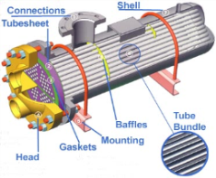
Файлы с результатами расчетов можно экспортировать в другие программы
MS-Excel Add-In
MATLAB
Toolbox
ПО
ProSim
Simulis
Thermodynamics
Экспорт файлов
Вывод таблиц результатов в:
MS-Excel
Aspen TASC (файл PSF )
OLGA (Файл PVT )
Notes:
Simulis Thermodynamics can export results files to other packages. For example, by generating Excel files, PSF files for Aspen TASC, or PVT files for OLGA.

Slide 59
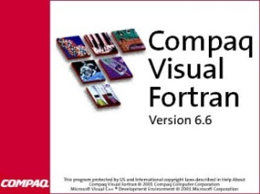
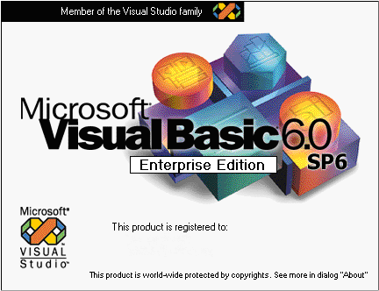


Может быть использован
в Вашем собственном ПО
Доступен полный программный интерфейс -Application Programming Interface (API)
Simulis® Thermodynamics легко может быть вложен в любое приложение, поддерживающее технологию COM/DCOM
  Visual Basic
  C++
  Delphi
  FORTRAN
  C#
  etc…
MS-Excel Add-In
MATLAB
Toolbox
ProSim Software Suite
Simulis
Thermodynamics
Export files
A.P.I.
Однако, интерфейс между Вашим ПО и Simulis® Thermodynamics Вам придется запрограммировать
Ваше ПО
(C++, VB, FORTRAN,…)
Notes:
Some companies embed Simulis Thermodynamics into their own-in-house software. We provide a complete API to help you do this in your programming language.

Slide 60
Может быть использован
с CO совместимыми пакетами
MS-Excel Add-In
MATLAB
Toolbox
Инструменты моделирования
с поддержкой
CO
Thermo
Socket
Aspen Plus, ProII, Aspen HYSYS,
HTRI, gPROMS …
ПО
ProSim
Simulis
Thermodynamics
CAPE-OPEN "plug"
Экспорт файлов
A.P.I.
Notes:
And Simulis Thermodynamics can generate CAPE-OPEN compliant thermo packages to be used by other CAPE-OPEN compliant packages, such as Aspen Plus, ProII, HYSYS, etc.

Slide 61

Simulis Thermodynamics может быть использован множеством способов
MS-Excel Add-In
MATLAB
Toolbox
Инструменты моделирования
с поддержкой CO
Thermo
Socket
Aspen Plus, ProII, Aspen HYSYS, HTRI, gPROMS …
ПО
ProSim
Simulis
Thermodynamics
CAPE-OPEN "plug"
Экспорт файлов
A.P.I.
Точность термодинами-ческих расчетов
автоматически обеспечена в любом ПО
Таблицы результатов для:
MS-Excel
Ваше ПО
(C++, VB, FORTRAN,…)
Aspen TASC (файл PSF)
OLGA (файл PVT)
Notes:
Because Simulis Thermodynamics is a software component, it can be used in many different environments. This is a powerful concept because it ensures that you can use the same interface to enter your input information, the same interface to get the results, and use the same calculations. This ensures consistency between all of your software that require thermodynamic and physical property calculations.

Slide 62
Пример интересной комбинации
MS-Excel Add-In
Simulis
Thermodynamics
«Режим эксперта"
VBScript или DLL
⇨Разработанная Вами термодинамическая модель сразу доступна в Excel
Ваша модель
(C++, VB, FORTRAN,…)
Notes:
Three quick interesting ways to use Simulis Thermodynamics:
You enter your thermodynamic model directly into Simulis Thermodynamics using a VBScript or a DLL, and Simulis Thermodynamics now makes that model available in Excel!

Slide 63
Пример интересной комбинации
Разработанная Вами термодинамическая модель становится CAPE-OPEN «совместимой»:
  Доступной для другого ПО
  Знания технологии CAPE-OPEN не требуется
  Сокращается время разработки
Инструменты моделирования с поддержкой
CO
Thermo
Socket
Aspen Plus, ProII, Aspen HYSYS, HTRI, gPROMS …
Simulis
Thermodynamics
CAPE-OPEN "plug"
«Режим эксперта"
VBScript или DLL
Ваша модель
(C++, VB, FORTRAN,…)
⇨Вам не надо полагаться на разработчиков ПО для поддержки интеграции с Вашей моделью
Notes:
You enter your thermodynamic model directly into Simulis Thermodynamics using a VBScript model or a DLL, and then use Simulis Thermodynamics to create a CAPE-OPEN property package that you can plug directly into HYSYS. With CAPE-OPEN software, you don’t need expensive customized interfaces and the thermodynamic model that you developed has now become CAPE-OPEN compliant, thanks to Simulis Thermodynamics!

Slide 64
Пример интересной комбинации
⇨REFPROP готов к использованию в Вашем ПО
REFPROP
Standard Reference Database 23
Specific libraries
Simulis
Thermodynamics
A.P.I.
Ваше ПО
(C++, VB, FORTRAN,…)
Notes:
The REFPROP database that you purchased from NIST is now accessible in your in-house software, because you embedded Simulis Thermodynamics into your in-house software using COM technology.

Slide 65
Эксклюзивная информация о новых версиях
Русская версия
Новые термодинамические модели
Новый графический интерфейс пользователя
Версия, полностью совместимая с 32-х & 64-х битной ОС
Notes:
Now that you have been introduced to all the features and possibilities offered by Simulis Thermodynamics, we are honored to share with you exclusive information on next releases.

Slide 66
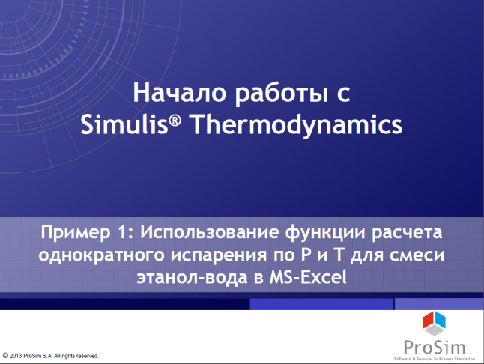
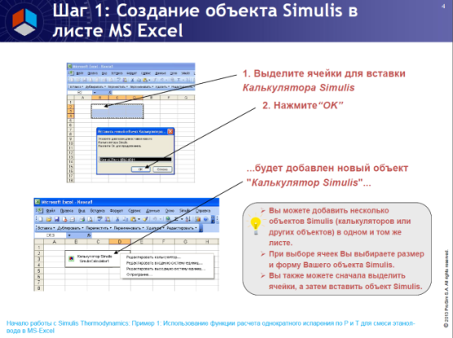
Версия 2.0
1- Русская версия,
  Графический интерфейс пользователя (уже доступен)
  Основная документация:
    Инструкции по началу работы
    Термодинамические модели
    ТФС чистых веществ
    Оценка свойств чистых компонент
    Генерация псевдокомпонент (в работе)
Для удобного и эффективного использования Simulis Thermodynamics…
…спасибо НТП Трубопровод!
Notes:
A Russian version of Simulis Thermodynamics is aleady available but we are conscious that it was necessary to go further to allow Russian users feel really comfortable with this software.
Translation work is currently being processed in order to provide you with a Russian version of the most important user's support documents:
Different getting started files that describes into details how to select pure components, how to create pseudo-components, how to calculate an equilibrium curve in Excel…
Technical manuals that will allow you understand into details what is available in terms of
thermodynamic models, what is their domain of application and how/when to use them
Pure components properties available, which one are mandatory to handle calculations, how to regress properties from experimental values…
Pseudo-components generation, that means characterization of petroleum fractions from distillation curves. What are the different available methods and how to use them depending on the data available to the user.

Slide 67

Версия 2.0
2- Новые термодинамические модели
  Новые зависящие от температуры параметры бинарного взаимодействия (ProSim) для NRTL и UNIQUAC
  Кубическое уравнение состояния со смещением объема (VTPR)
  Метод групповых вкладов для модели PPC-SAFT (GC-PPC-SAFT, в сотрудничестве IFPEN)
  Кубические уравнения состояния :
    SRK-Twu (α-функция и правила смешения для полярных и неполярных компонентов)
    Сорейде-Уитсона (взаимная растворимость морской воды и углеводородов)
  Ассоциативные модели для HF (Ли-Кима и Виско-Кофке)
  Предиктивное уравнение состояния VTPR
Notes:
Thermodynamics is mandatory for accurate process engineering calculation and modeling. This is why ProSim invests a lot on these aspects, though R&D and partnerships with major organizations, laboratories and industrial companies (as we already explained).
New thermodynamic models are constantly being developed and users of ProSim solutions benefits from latest evolutions, selected on the basis of the added value they bring to specific domains of applications.
As an example, the following thermodynamic models were added in the last release of Simulis Thermodynamics:

Slide 68
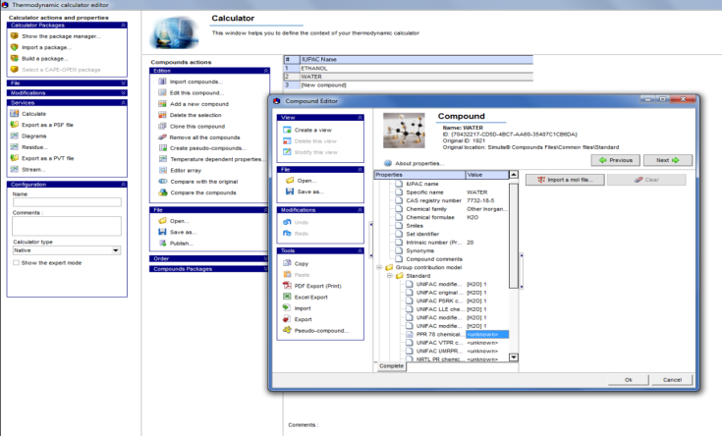
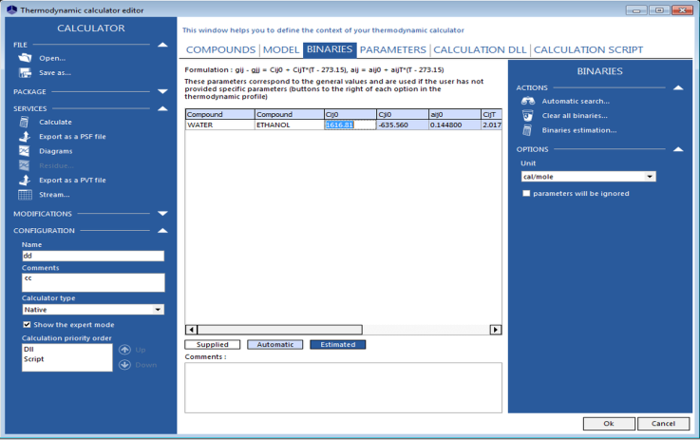

Версия 2.0
3- Новый графический интерфейс пользователя
  Всегда более интуитивный и мощный
  Более выразительный, при этом сохраняющий все привычки пользователей
  Новые возможности для ускорения работы:
    Автоматическая генерация декомпозиции по UNIFAC
    Сервис предсказания свойств чистых веществ
Notes:
A totally new graphical user interface has been developed to for a better intuitiveness of the system.

Slide 69
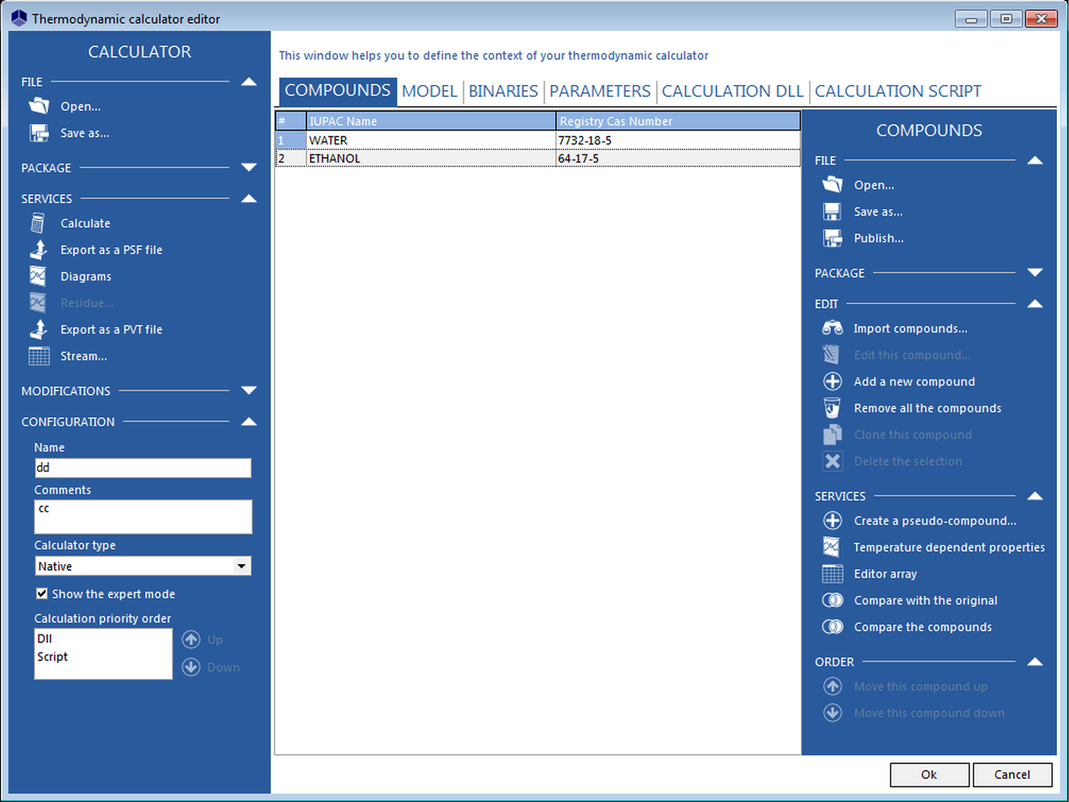
Версия 2.0
Легкий доступ к различным категориям данных …
…и соответст-вующим возможным действиям
Ясный показ доступных возможностей

Slide 70
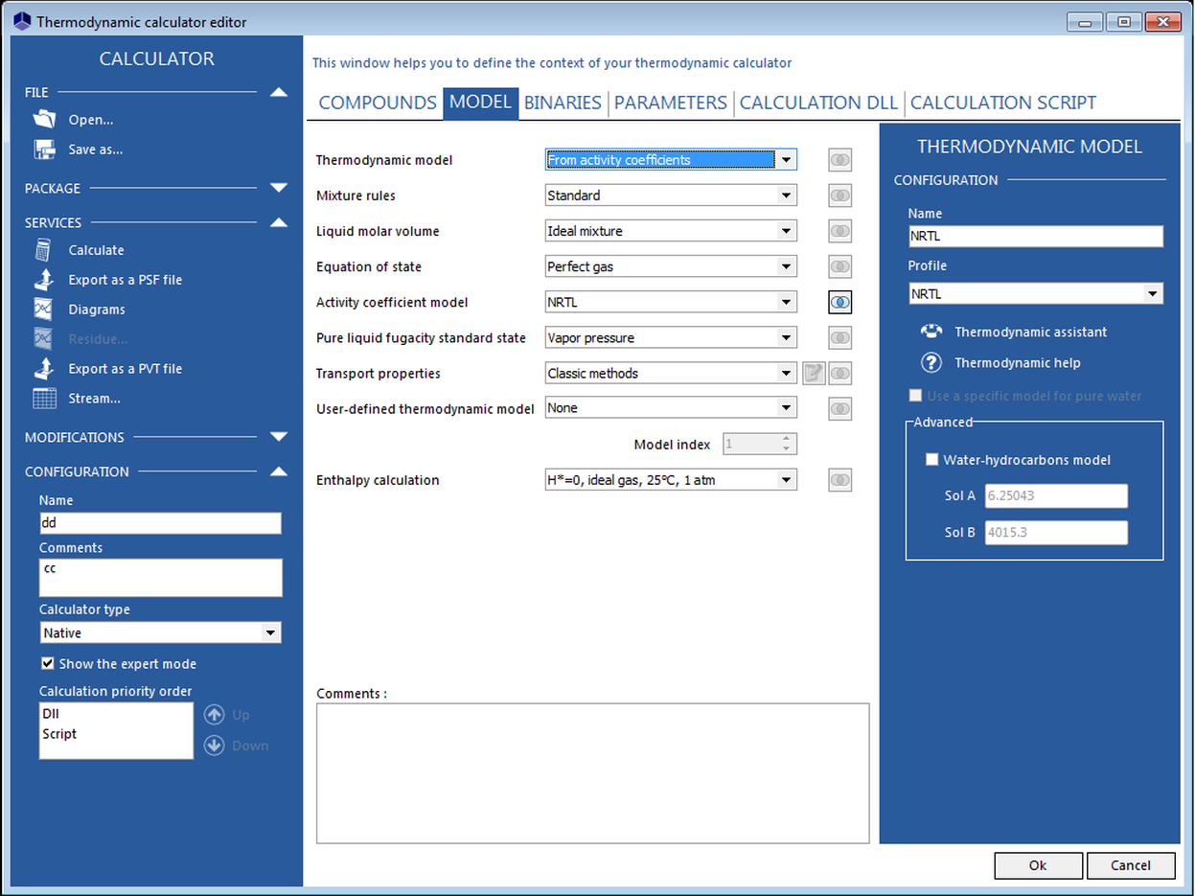
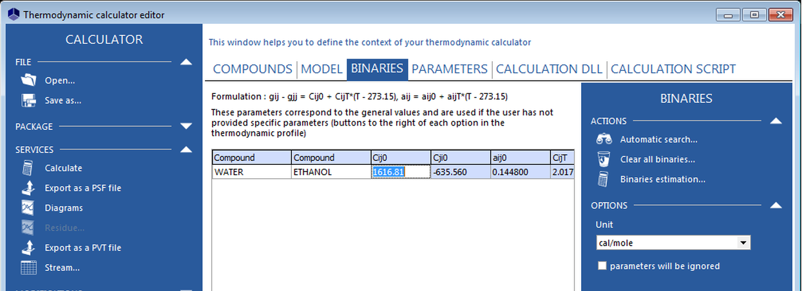
Версия 2.0
Более «нарядный»…
…но сохраняющий все привычные для пользователя возможности

Slide 71
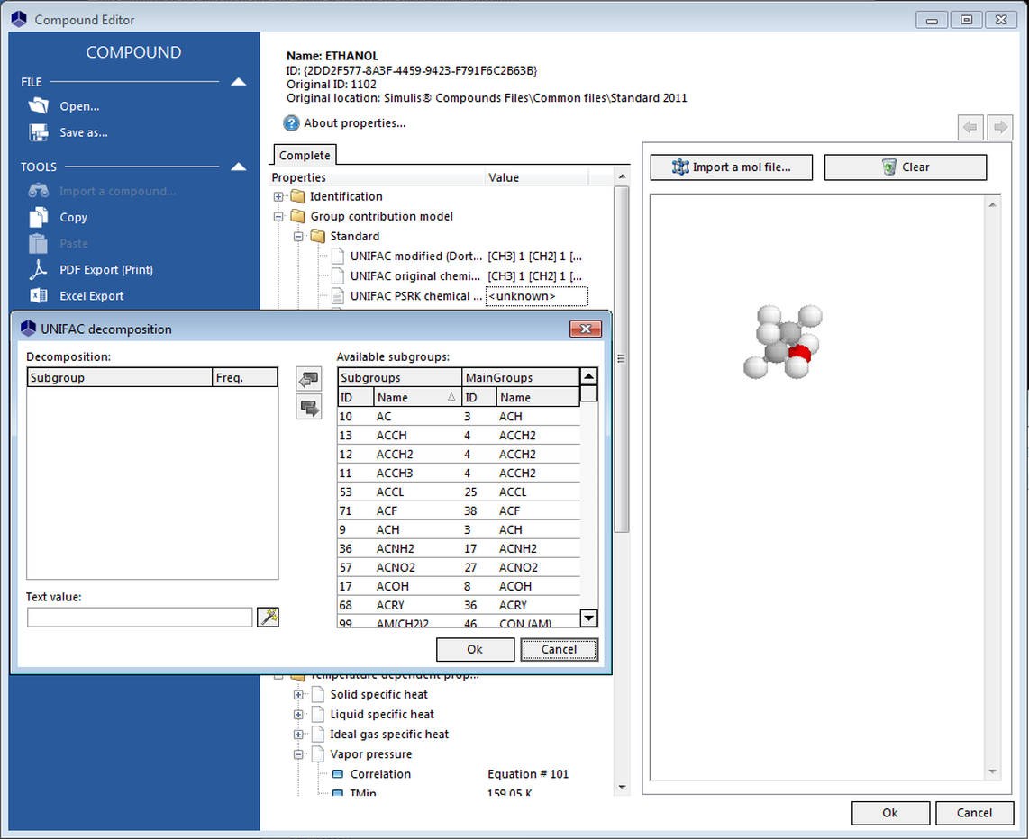
Версия 2.0
Сосредоточенный на экономии времени пользователя…
Автоматическая генерация декомпозиции по UNIFAC из SMILE

Slide 72
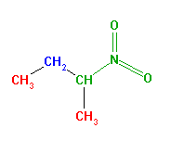

Версия 2.0
Пример смеси, характерной для нефтегазовой отрасли, 12 компонент
N₂, CO₂, CH₄, C₂H₆, C₃H₈, C₄H₁₀, C₅H₁₂, C₆H₁₄, C₇H₁₆, C₈H₁₈, C₁₀H₂₀, C₁₄H₃₀
66 параметров бинарного взаимодействия
Идея : разложить молекулы на группы и определить параметры взаимодействия между группами
2 x CH3
1 x CH2
1 x CHNO2
Пример :
Требуются только 6 параметров взаимодействия между группами
Notes:
As noticed before, models often require binary interaction parameters to represent mixture behaviors. A synthetic mixture from the oil and gas industry, containing only 12 components, would require 66 binary interaction parameters for you to specify. The idea of group contribution predictive models is to decompose the molecules into groups and then to identify the interaction parameters between groups. For the same oil and gas mixture, only 6 group interaction parameters are then required, rather than the 66 binary interaction parameters.

Slide 73
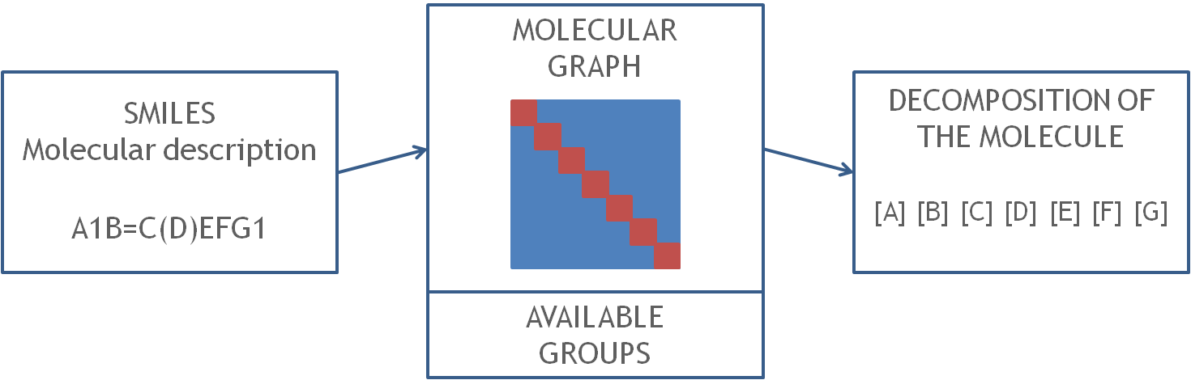
Версия 2.0
  Поддержка нескольких версий:
    UNIFAC оригинальная
    UNIFAC (Дортмунд) модифицированная
    UNIFAC (Лингби) модификация Ларсена
    UNIFAC для формальдегидов
    PPR78
    NRTL-PR
    GC-PPC-SAFT
  Поставляется редактор групповых моделей
  Автоматическая декомпозиция молекул (также используется с предиктивными методами для свойств чистых веществ)
Notes:
Simulis Thermodynamics includes several predictive models, for Gibbs excess models and equations of state. When using our software, you can manage the group interaction parameters matrices directly in a model editor, that is supplied with the software.
Currently under development for the software is new functionality that will automatically decompose the molecules in a mixture, use their SMILES description, to the appropriate groups required for mixture property calculations. This will not only be done for mixtures properties, but also for pure component properties.

Slide 74
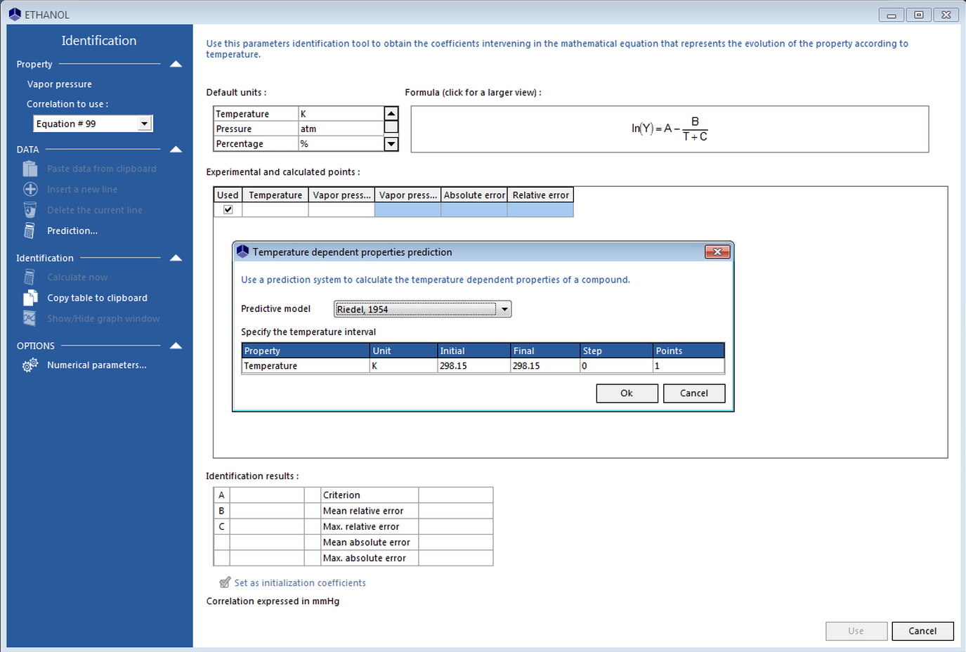
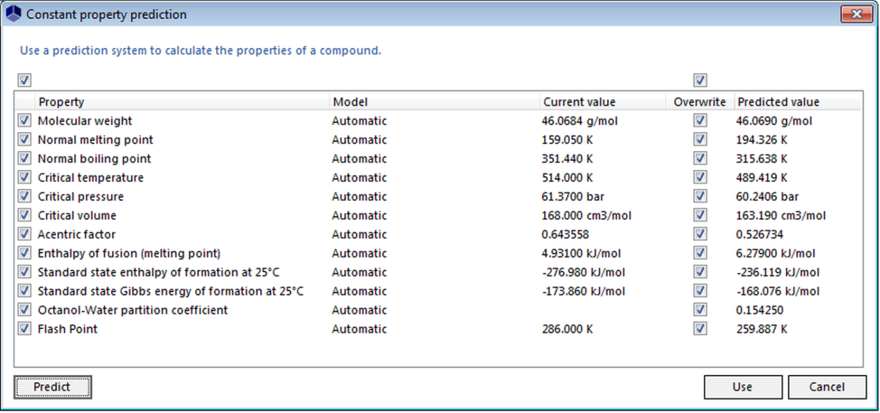
Версия 2.0
Сосредоточенный на экономии времени пользователя…
Предсказание множества температурно-зависимых свойств

Slide 75
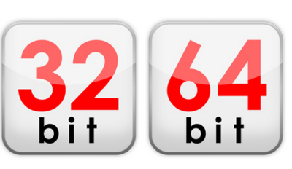
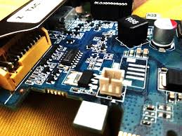
Версия 2.0
4- полная совместимость с 32-х & 64-х битными Windows
  Управление 32-х & 64-х битными версиями будет прозрачным для пользователя
С ProSim, Вы всегда извлечете максимум выгоды из существующих технологий
Notes:
This new version allows to use Simulis Thermodynamics either on 32-bit or 64-bit operating systems.
In the same way, you will be able to use Simulis Thermodynamics either in 32-bit or in 64-bit application, whithout any specific action to be done.
Parenthèse:
- l'intérêt de systèmes d'exploitation en 64-bit est de pouvoir utiliser plus de mémoire vive. Avec un système 32-bit on est limité à 2 à 3 Go de mémoire vive alors qu'on peut utiliser 4 Go effectifs de mémoire vive avec un système d'exploitation 64-bit.

Slide 76
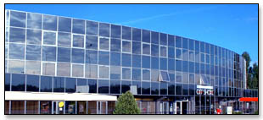
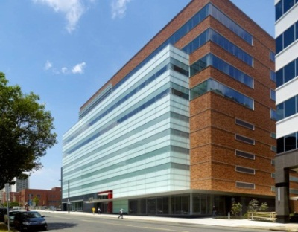
Спасибо за внимание!
… вопросы?
ProSim
Программные решения для моделирования и оптимизации
Технологических процессов
www.prosim.net
info@prosim.net
Авторизованный дистрибьютор
НТП Трубопровод
Ул. Плеханова, 7
111141 Москва
Россия
Тел: +7 495 225 9435
Факс: +7 495 368 5065
www.truboprovod.ru
info@truboprovod.ru
ProSim SA
51, rue Ampère
Immeuble Stratège A
F-31670 Labège Cedex
France
Phone: +33 (0) 5 62 88 24 30
Fax: +33 (0) 5 62 88 24 39
ProSim, Inc.
Science Center
3711 Market street, 8th floor
Philadelphia, PA 19104
U.S.A.
Phone: +1 215 600 3760
Fax: +1 215 600 3759

